Slide 1
감상문 및 샌드위치 코딩
박현호_21.10.05

Slide 2
목차
1
내 아이가 살아갈 로봇 세상 다큐 감상문
2
샌드위치 만드는 방법 알고리즘 작성
3
라면 끓이는 방법 알고리즘 작성

Slide 3
1. 내 아이가 살아갈 로봇 세상 다큐 감상문
사라질 직업과 생겨날 직업 그리고 창의적인 생각.
세상엔 여전히 많은 직업이 존재하고 많은 직업이 사라졌지만 그럼에도 또 생겨날 직업 그리고 사라질 직업들에 대해 전혀 생각해보지 않았는데 다큐를 보면서 이발사 라는 직업이 어디 있었느냐는 말에 적지않은 충격을 받았다. 나는 앞으로 무엇을 하게 될 것이고 무엇이 하고싶은 것인지 이번 교육을 통해 생각 해보고 고민해보는 시간을 조금 가져야 할 것 같다.
또 다큐를 보기 전까지 코딩을 생각보다는 단순한 작업이라고 생각 하고 있었는데 다큐 내용중 샌드위치 코딩에 대한 내용을 보면서 생각이 바뀌었다. 사람 이기에 당연하다고 생각하는 내용들 식빵에 잼을 바를 때 한쪽 면에 발라야한다는 당연한 생각을 인공지능은 하지 못한다는 것 버터 나이프를 이용해 잼을 찍어 바른다는 것 이러한 사소한 것들 까지도 생각하여 설계를 해야 한다는 것이 지금 내가 가려 하는 길이 생각보다는 쉽지 않겠다는 경각심을 조금 심어주었다.

Slide 4
2. 샌드위치 만드는 방법 알고리즘 작성
1.슬라이스 된 식빵 2조각을 준비한다.
2.딸기잼을 준비한다.
3.땅콩버터를 준비한다.
4.숟가락 2개를 준비한다.
5.접시를 준비한다.
6.딸기잼 뚜껑을 연다.
7.땅콩버터 뚜껑을 연다.
8.준비한 식빵 중 1조각을 준비한 접시 위에 올려둔다.
9.준비한 숟가락을 들어 뚜껑이 열린 딸기잼에 넣었다 뺀다.
10.딸기잼에 넣었다 뺀 숟가락을 접시 위에 올려둔 식빵 위에 문지른다.
11. 사용하지 않은 숟가락을 들어 뚜껑이 열린 땅콩 버터에 넣었다 뺀다.
12.땅콩 버터에 넣었다 뺀 숟가락을 접시 위에 올려둔 식빵 위에 문지른다.
13.숟가락을 놓고 준비된 다른 식빵 1조각을 접시 위에 올려둔 식빵 위에 덮는다.
14. 완성.

Slide 5
3.라면 끓이는 방법 알고리즘 작성
1.냄비를 준비한다.
2.안성탕면 1봉지를 준비한다.
3.물500ml를 준비한다.
4.가스 버너와 부탄가스를 준비한다.
5.준비된 버너에 부탄가스를 장착한다.
6.부탄 가스가 장착된 버너 위에 준비된 냄비를 올린다.
7.버너 위에 올라간 냄비에 준비한 물 500ml를 붓는다.
8.안성탕면 1봉지를 뜯는다.
9.뜯은 안성탕면 안에 들어 있는 면과 분말 스프를 꺼내고 분리시킨다.
10.분리 시킨 분말 스프를 뜯어 버너 위에 올라간 물이 들어간 냄비에 내용물만 넣어준다.
11.버너의 불을 켠다.
12.분말 스프가 들어간 물이 끓을 때 까지 기다린다.
13.분말 스프가 들어간 물이 끓으면 준비된 안성탕면의 면을 넣어준다.
14. 3분 30초간 기다린다.
15.완성

Slide 6
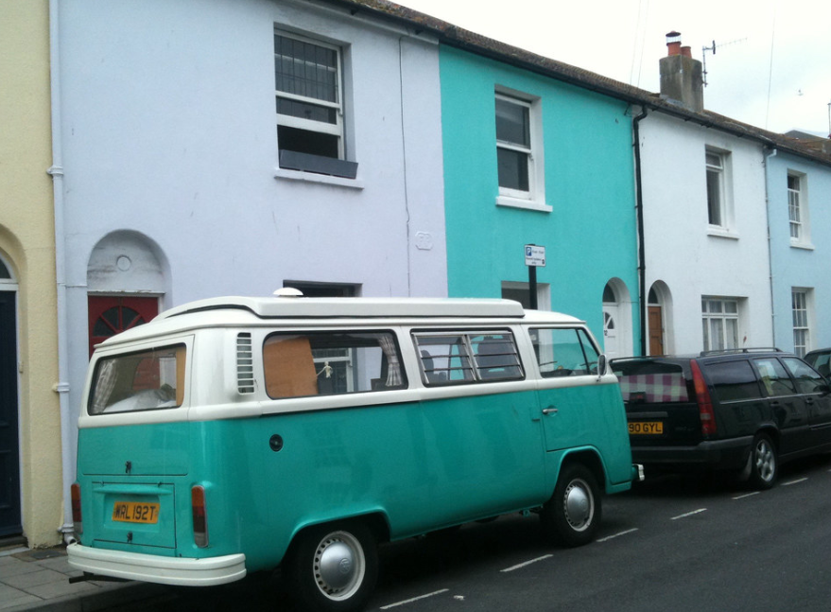
이상입니다.

